Slide 1
MIT APPINVENTOR
04 - GESTION DE LA INFORMACION

Slide 2
objetivos
Propósito | Utilizar recursos de lista y gestión de archivos de MIT AppInventor
Objetivos | OA 3 Desarrollar y programar algoritmos para ejecutar procedimientos matemáticos, realizar cálculos y obtener términos definidos por una regla o patrón. OA g Elaborar representaciones, tanto en forma manual como digital, y justificar cómo una misma información puede ser utilizada según el tipo de representación. OA j Desarrollar un trabajo colaborativo en línea para discusión y resolución de tareas matemáticas, usando herramientas electrónicas de productividad, entornos virtuales y redes sociales.
Actitudes | Aprovechar las herramientas disponibles para aprender y resolver problemas. Trabajar colaborativamente en la generación, desarrollo y gestión de proyectos y la resolución de problemas, integrando las diferentes ideas y puntos de vista.

Slide 3
¿Porqué LISTA y ARCHIVOS?
Una las listes y archivos sirven como una base de datos permite almacenar gran número de información de una forma organizada para su futura consulta, realización de búsquedas, nuevo ingreso de datos, etc.
Todo esto lo permite realizar de una forma rápida y simple desde nuestra aplicación.

Slide 4



EL DESAFIO
¿Qué sabemos?
¿Cuales son las variables
Algoritmo
Crea una aplicación en MIT AppInventor, que muestre las propiedades de los elementos químicos.

Slide 5
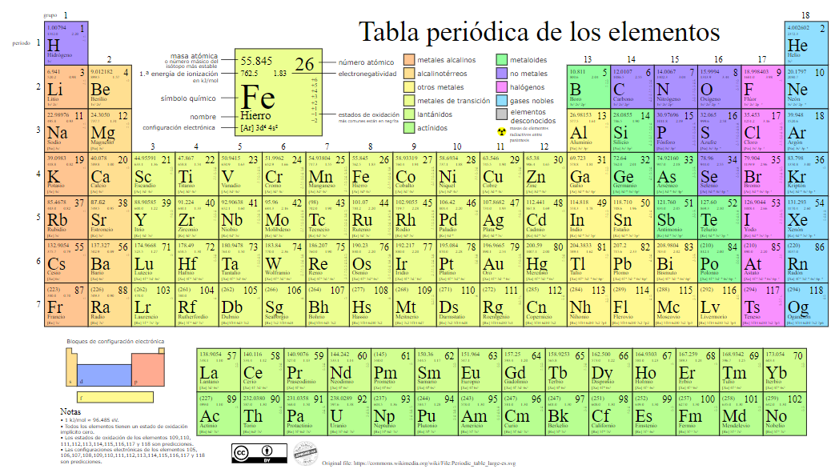
¿Qué sabemos?
Las propiedades Periódica de los Elementos
La tabla periódica de los elementos es una disposición de los elementos químicos en forma de tabla, ordenados por su número atómico (número de protones),​ por su configuración de electrones y sus propiedades químicas. Este ordenamiento muestra tendencias periódicas, como elementos con comportamiento similar en la misma columna.
NO BUSCAMOS ESTO

Slide 6
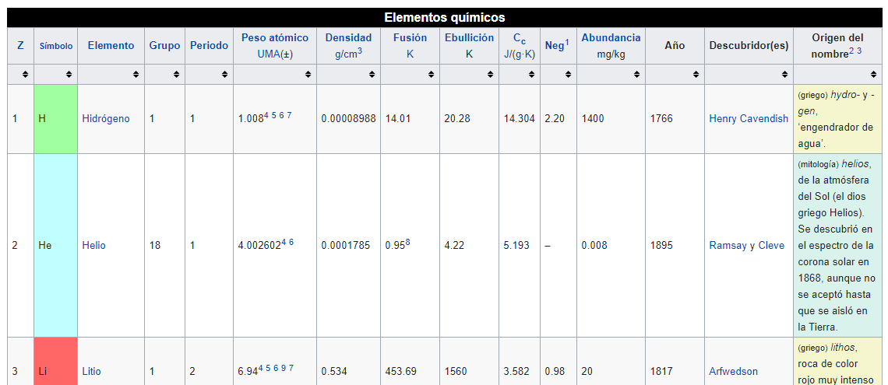
Anexo : Elementos químicos
Las propiedades Periódica de los Elementos
Este anexo contiene una tabla de elementos químicos inicialmente ordenada por su número atómico. Entre otras informaciones, incluye para cada elemento su símbolo, nombre, número atómico, masa atómica, y números del grupo y periodo de la tabla periódica de los elementos.
https://es.wikipedia.org/wiki/Anexo:Elementos_qu%C3%ADmicos

Slide 7
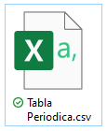
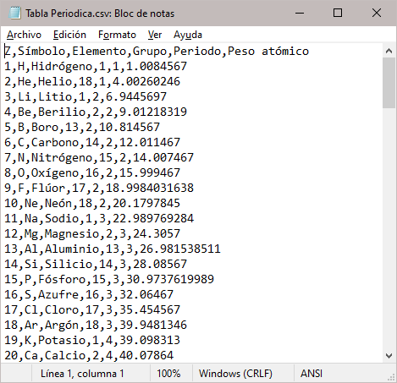
MANIPULACION DE TABLA
Copiar el texto de la página web.
Pegar en Word.
Copiar la tabla de Word.
Pegar la tabla en Excel, sin formato.
Exportar la tabla csv.
Abrir el editor de texto y cambiar “;” por “,”

Slide 8
Variables
H
Z
1
G:1
P:1
Símbolo
Las variables a considerar, es el contendor del archivo csv. archivo
La lista que contenga a cada elemento (fila) con sus propiedades (columnas)
elementos
Lista que contenga, las propiedades de un elemento. elemento
Elemento
Hidrógeno
1.0084567
Peso atómico

Slide 9
ACCESO Variables
elementos
Para acceder a la lista elementos se debe indicar el índice, por ejemplo para el Aluminio
elemento
Para acceder a una propiedad se debe indicar el índice, por ejemplo el nombre (Aluminio) el índice es 3
13
Al
Aluminio
13
3
26.981538511
13

Slide 10
EL ALGORITMO
Cargar la tabla de propiedades en archivo
Definir las lista elementos y elemento
Solicitar al usuario ingresar el número atómico : Z
Buscar en elemento con el índice Z, y obtener la lista elemento.
Escribir las propiedades en las etiquetas lbPropiedad

Slide 11
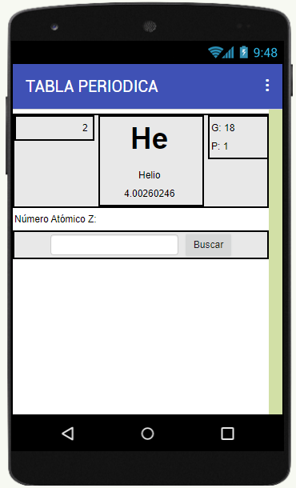
Diseño esquema
Disposición Vertical
H
1
El resto son etiquetas, con distintos tamaños
Disposición
Horizontal
G:1
P:1
Disposición
Horizontal
Hidrógeno
1.0084567

Slide 12
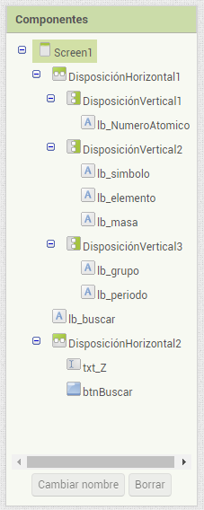
Diseño esquema

Slide 13
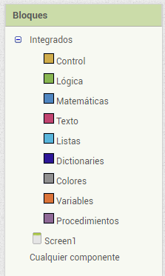
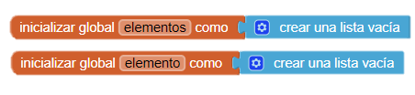
Diseño Bloques
Definición de Listas
Listas

Slide 14
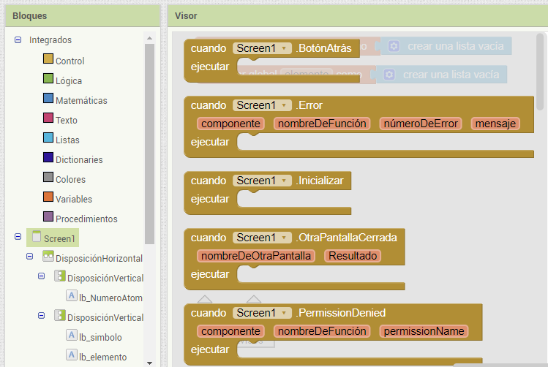
Diseño Bloques
Captura el inicio de la aplicación
Inicio de la app

Slide 15
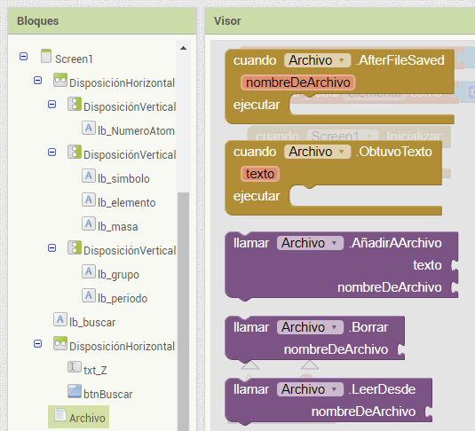
Diseño Bloques
Lectura del archivo con la información
Leer archivo

Slide 16
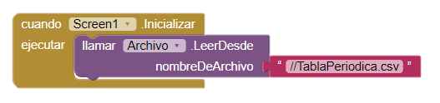
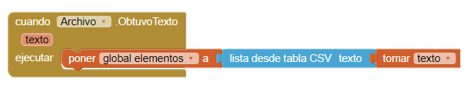
Diseño Bloques
Desencadena el evento

Slide 17
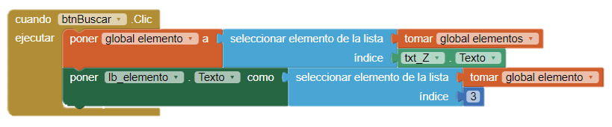
Diseño Bloques
Captura del evento click

Slide 18
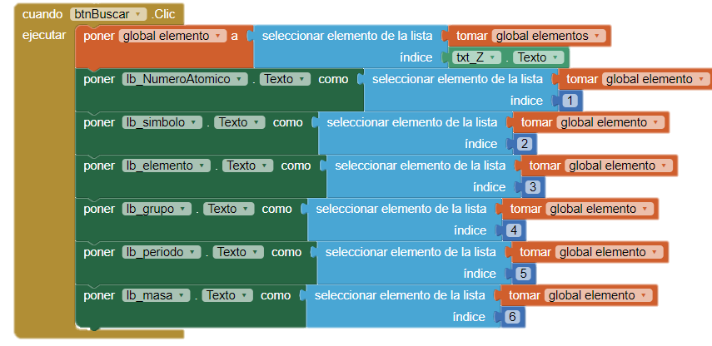
Diseño Bloques
Captura del evento clic

